Slide 1

Dzienniki logów w Javie (Log4J)

Slide 2
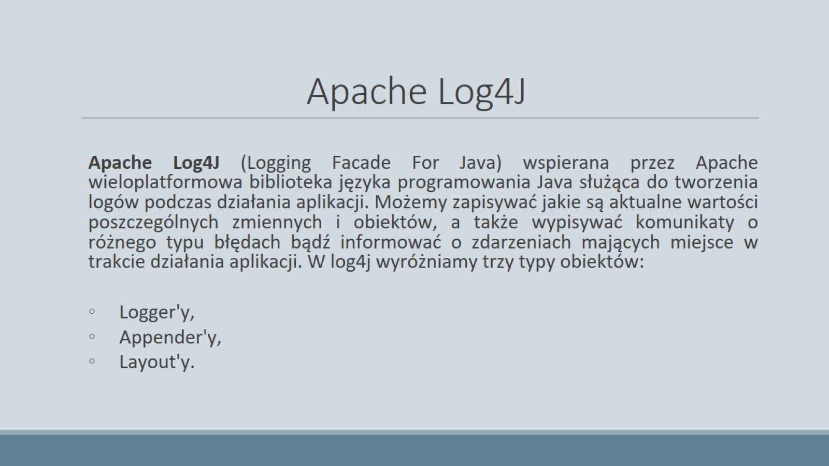
Apache Log4J

Slide 3
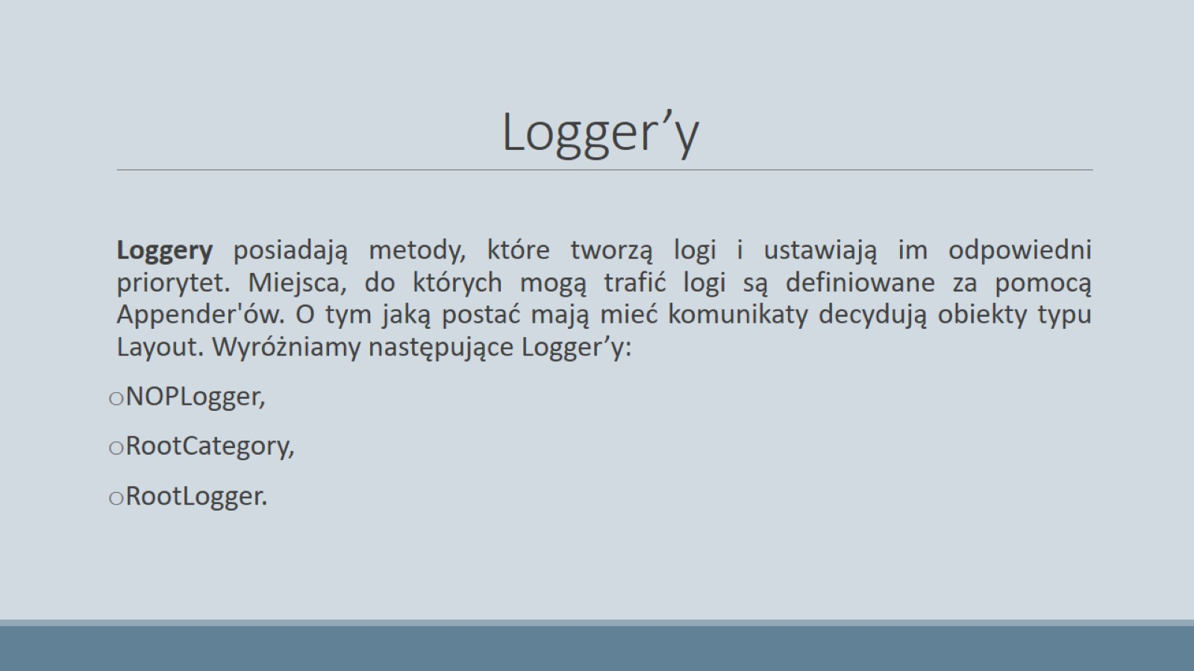
Logger’y

Slide 4
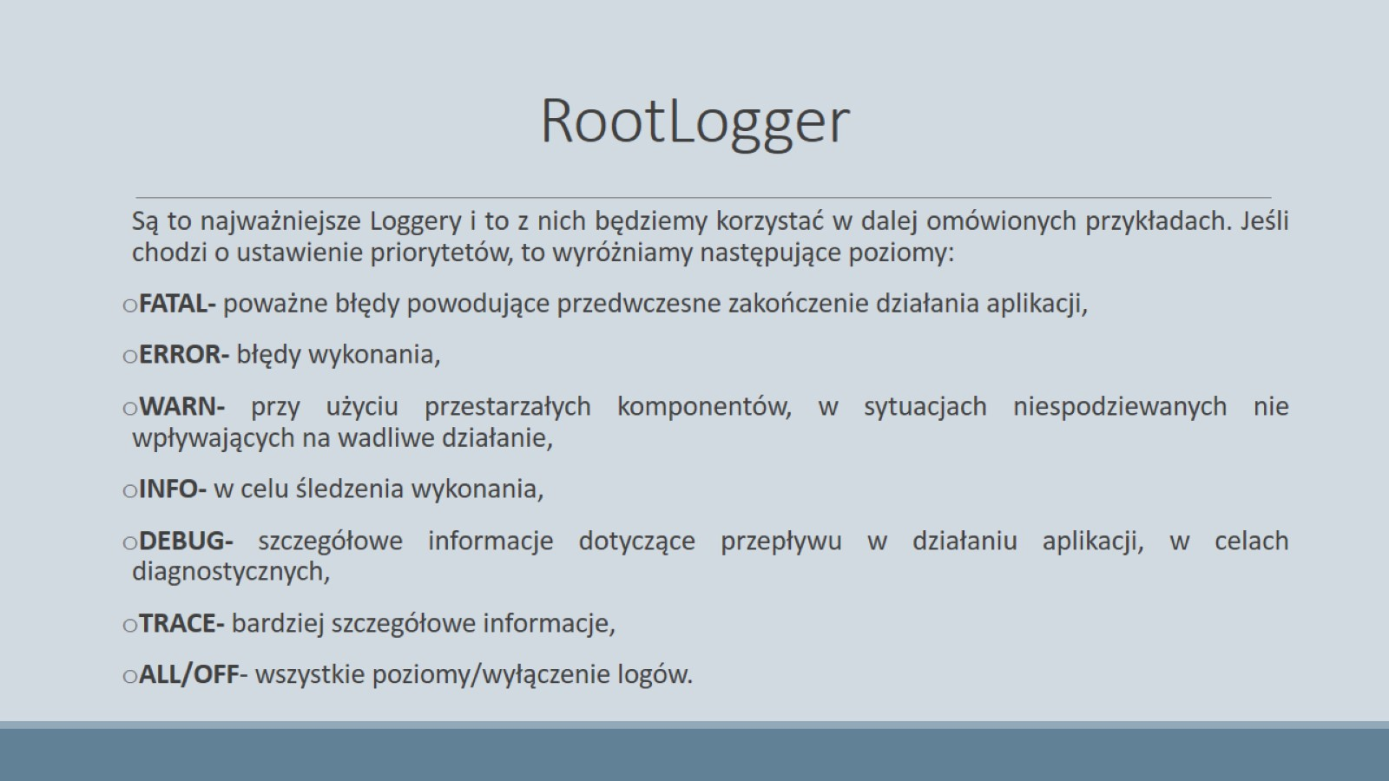
RootLogger

Slide 5
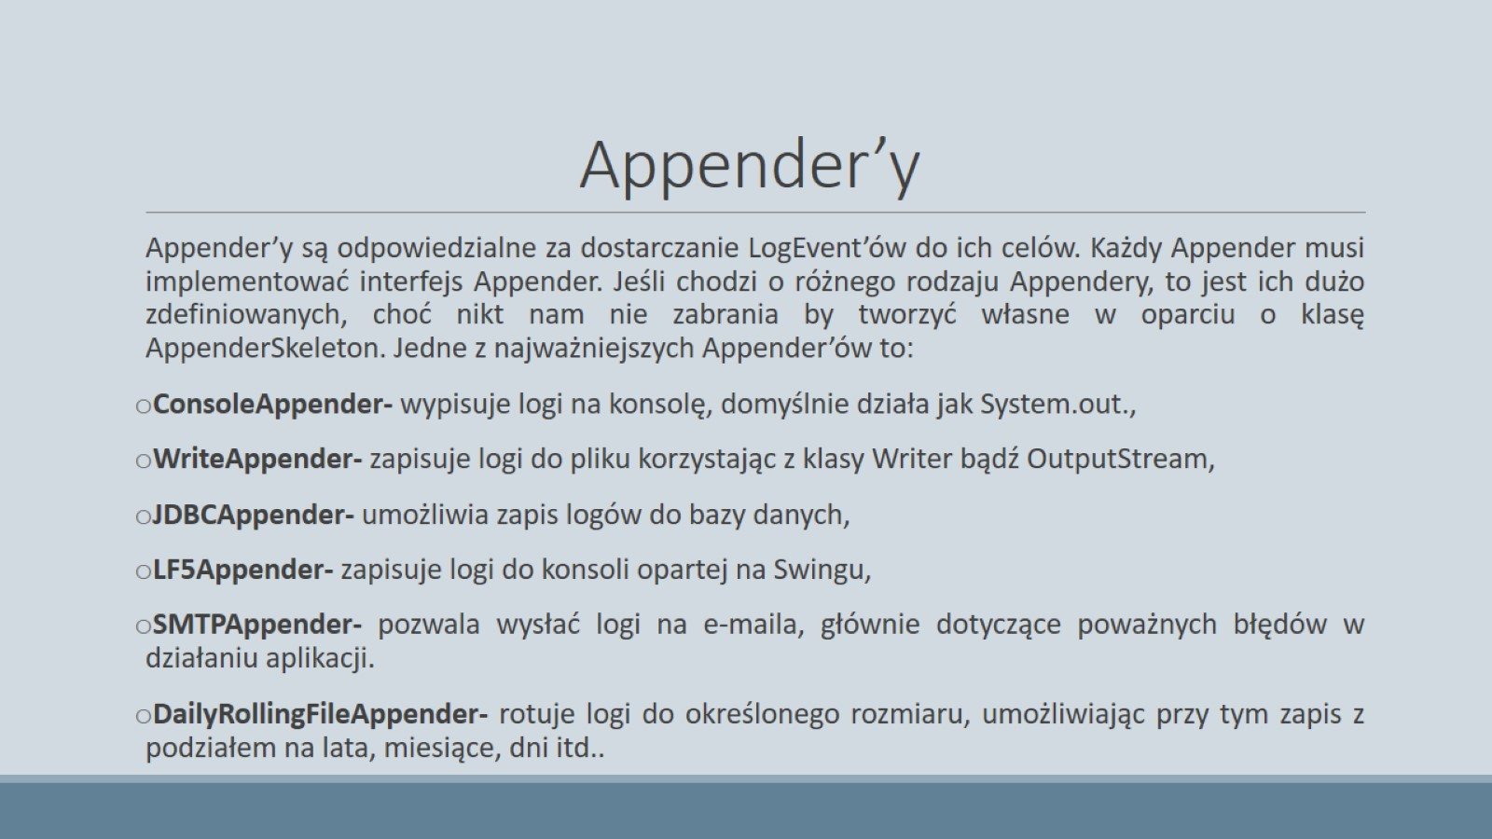
Appender’y

Slide 6
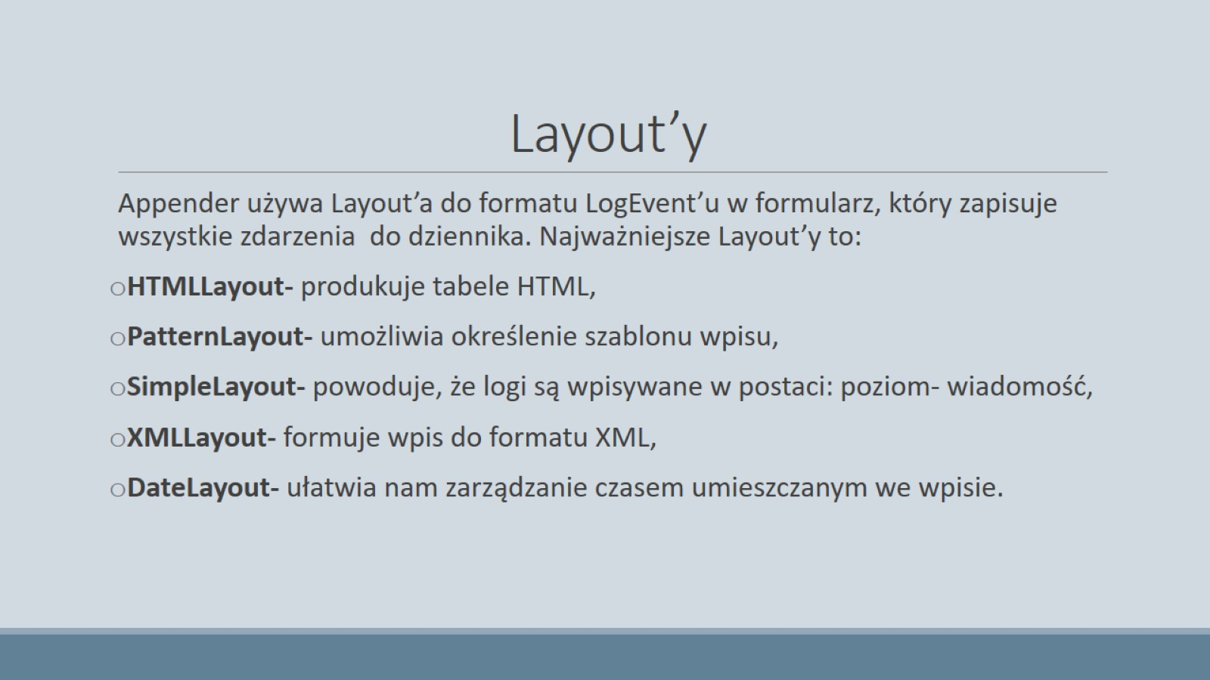
Layout’y

Slide 7
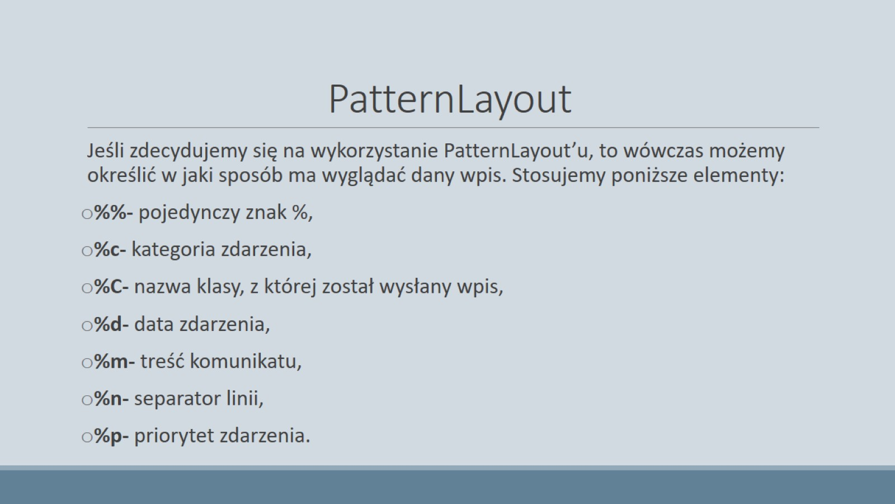
PatternLayout

Slide 8
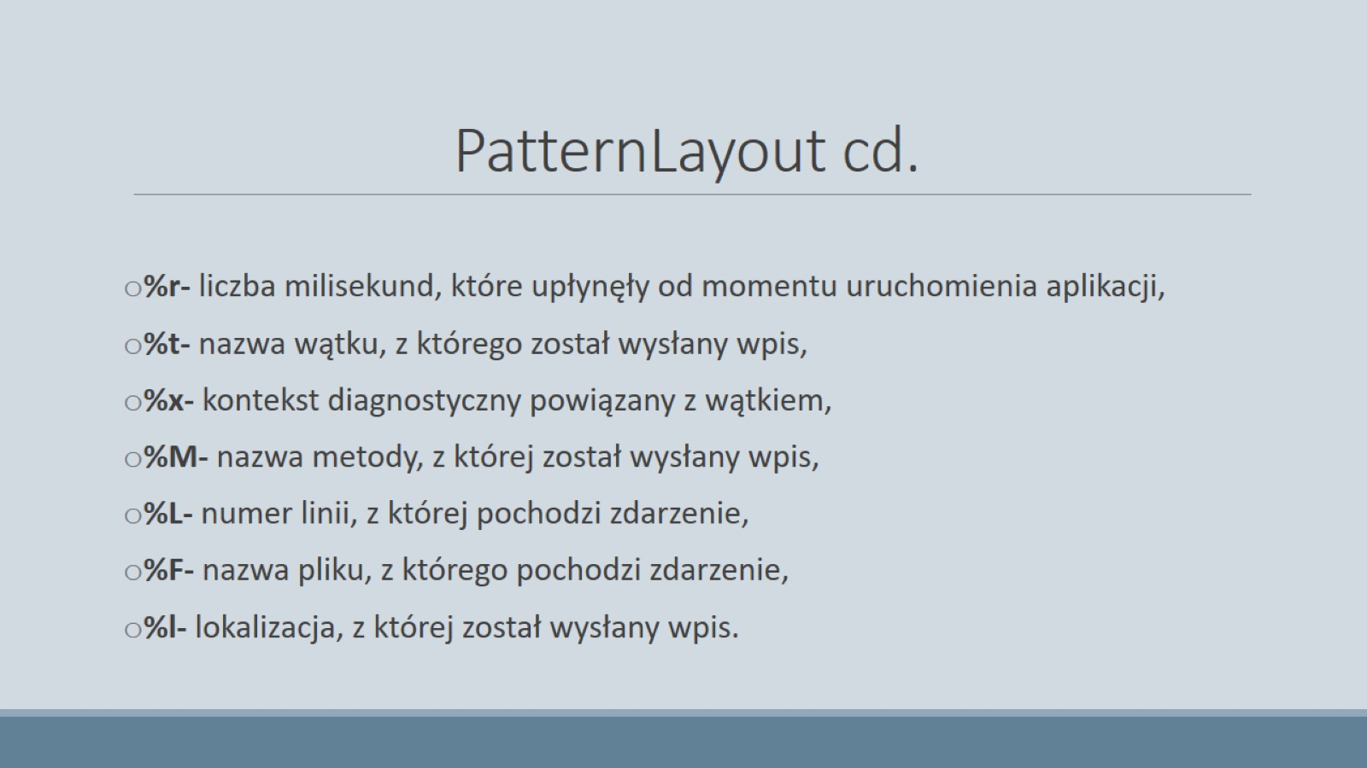
PatternLayout cd.

Slide 9
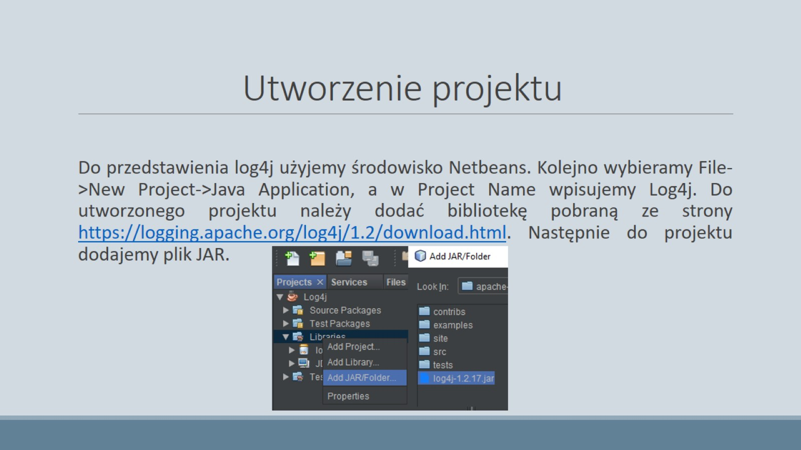
Utworzenie projektu

Slide 10
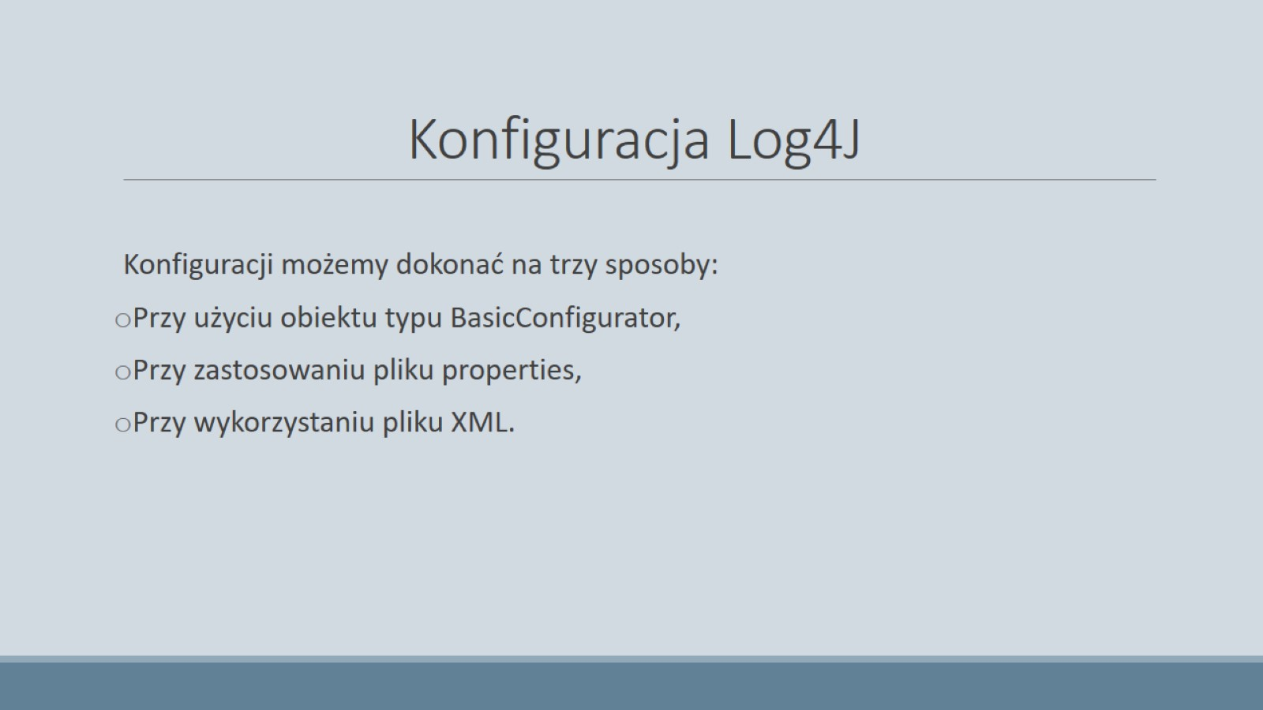
Konfiguracja Log4J

Slide 11
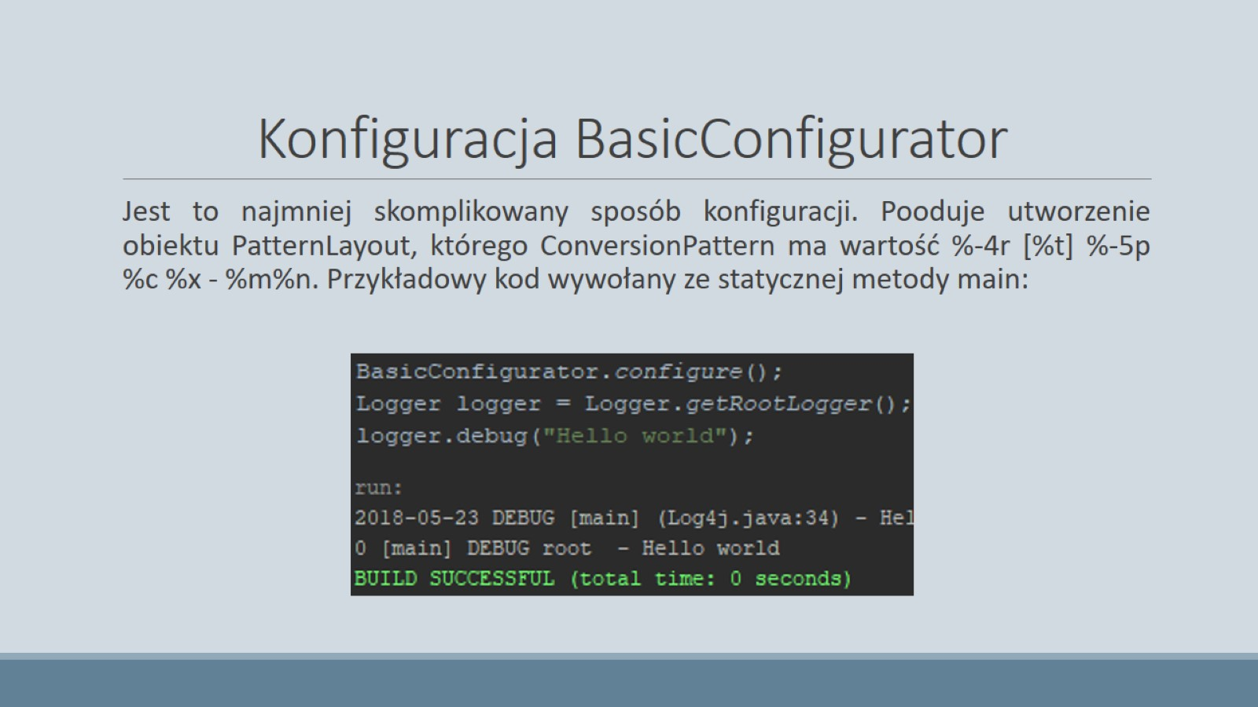
Konfiguracja BasicConfigurator

Slide 12
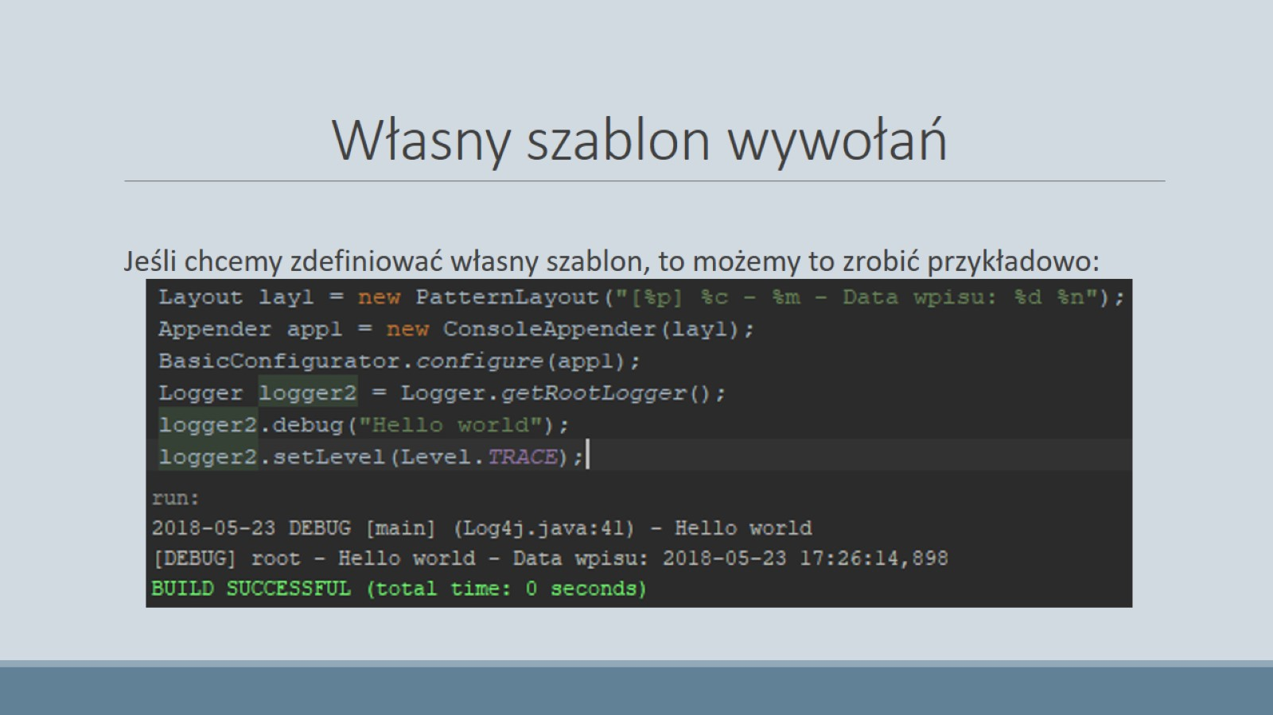
Własny szablon wywołań

Slide 13
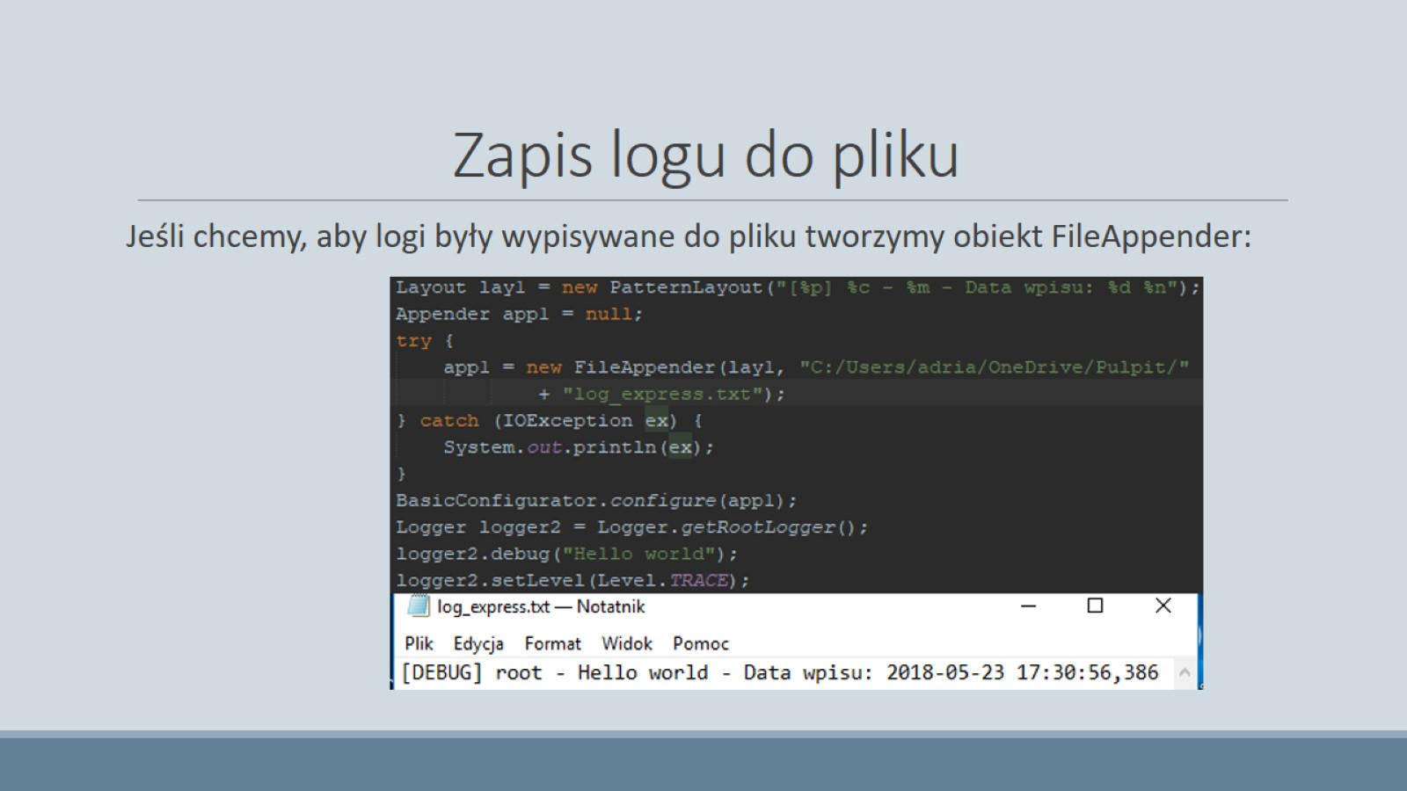
Zapis logu do pliku

Slide 14
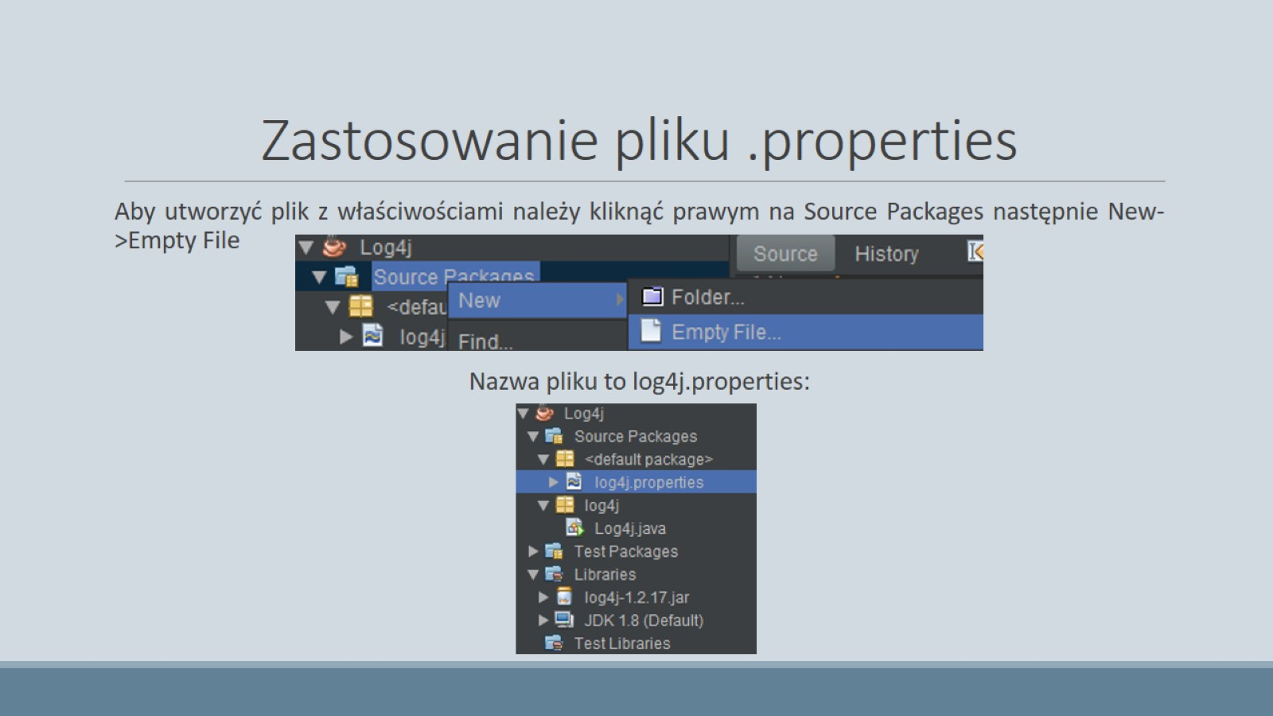
Zastosowanie pliku .properties

Slide 15
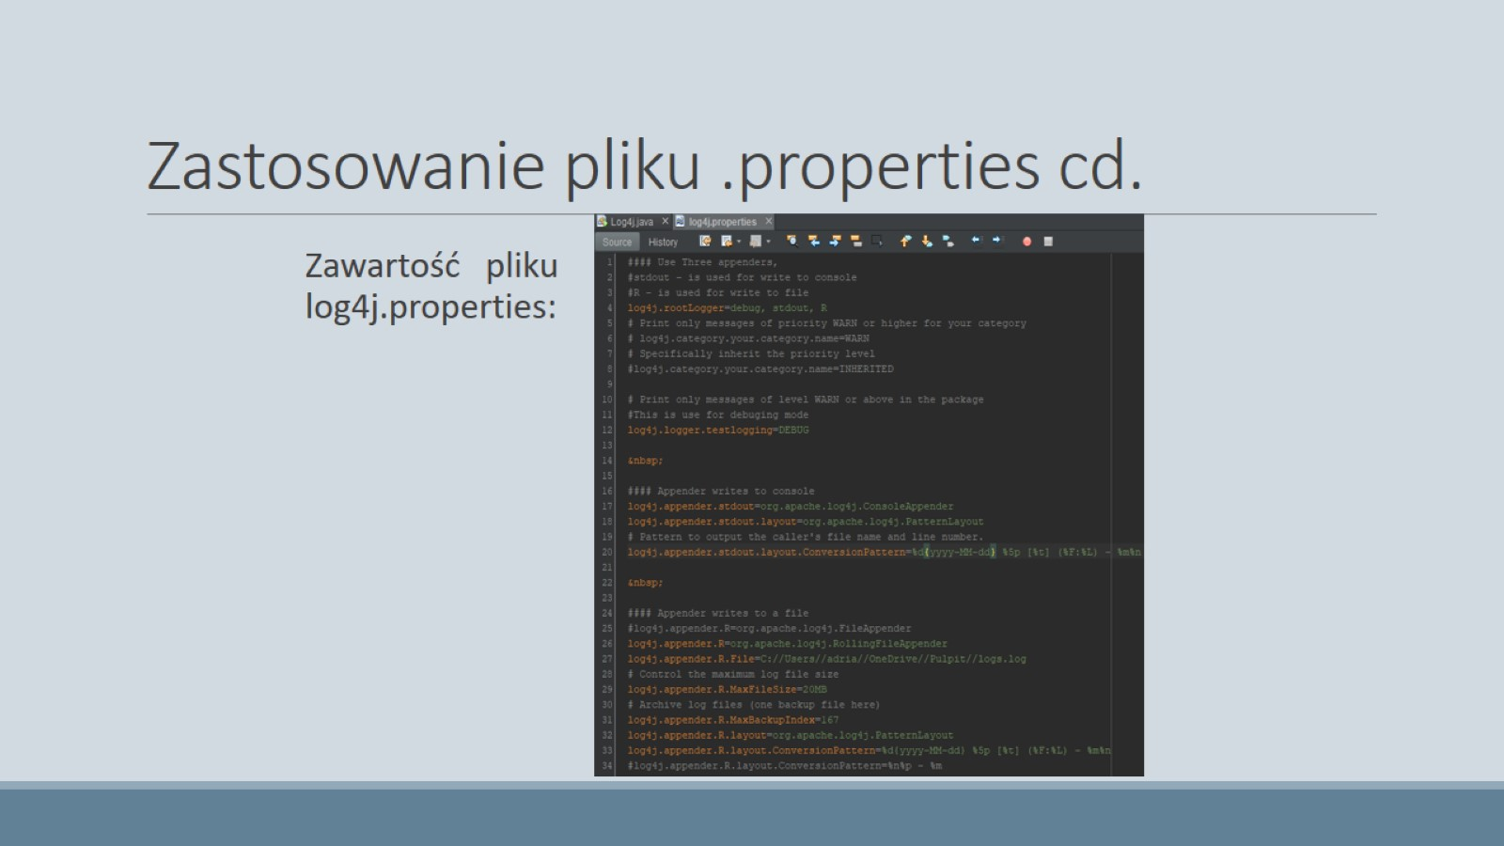
Zastosowanie pliku .properties cd.

Slide 16
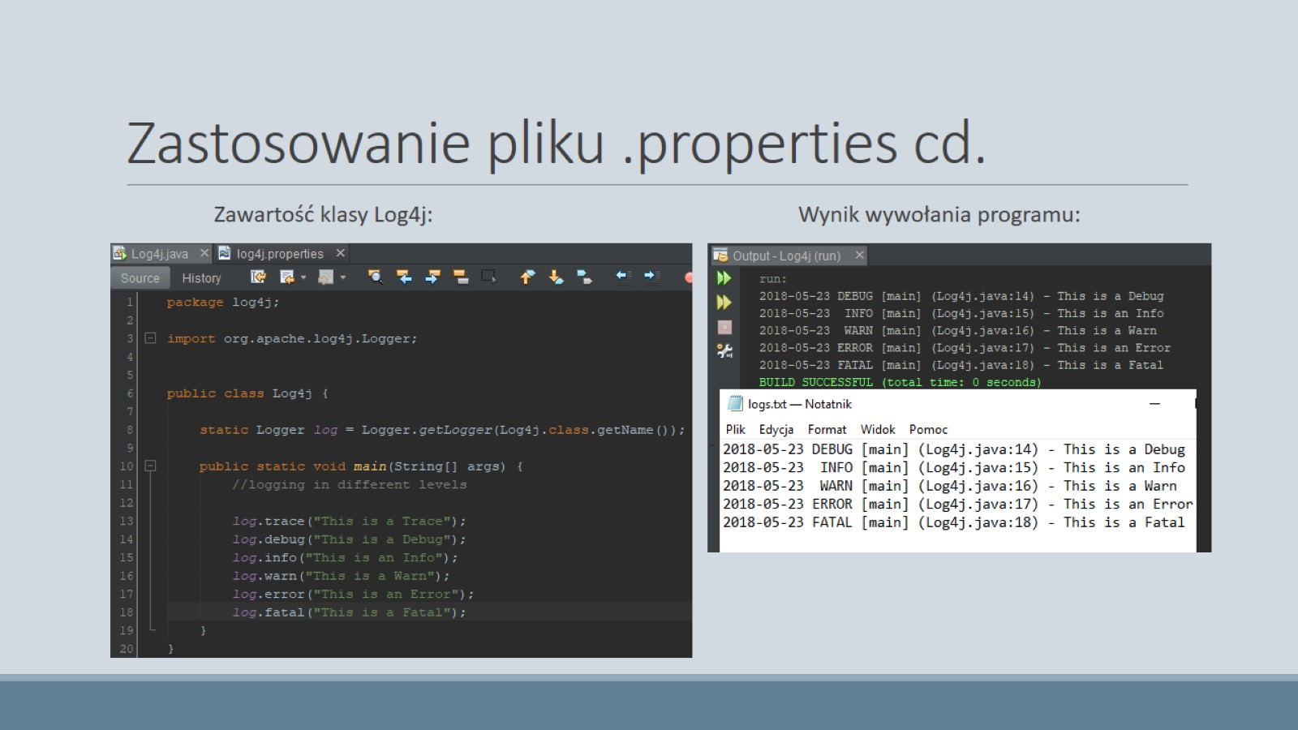
Zastosowanie pliku .properties cd.

Slide 17
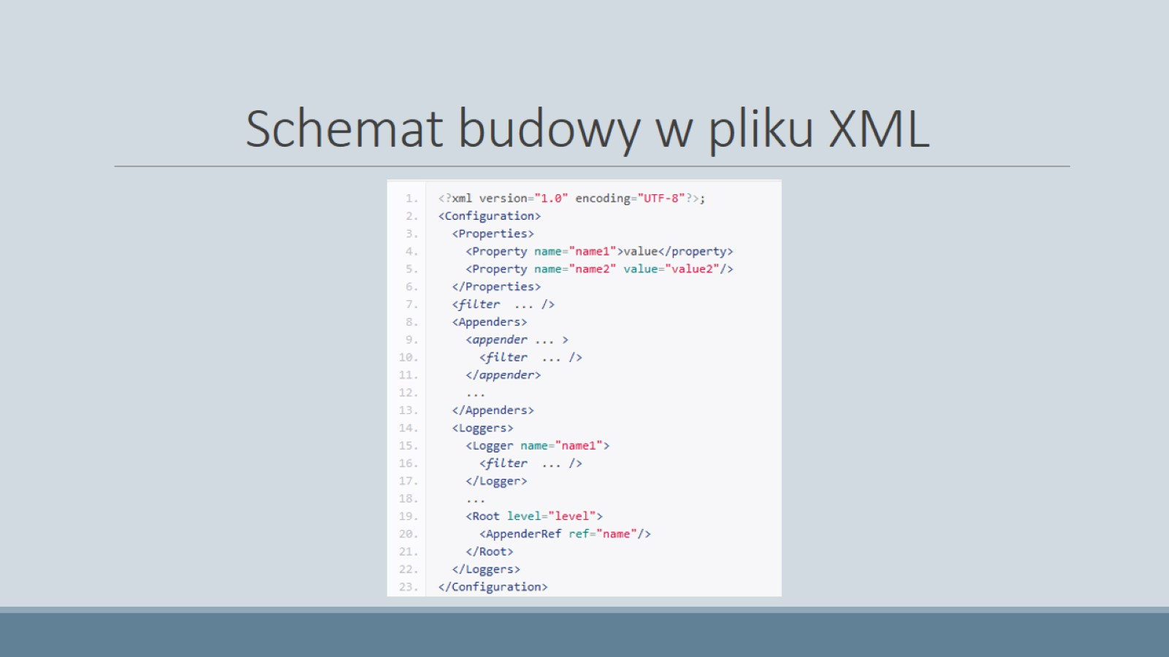
Schemat budowy w pliku XML

Slide 18
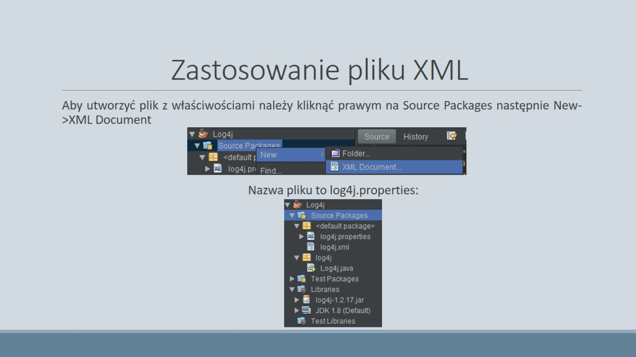
Zastosowanie pliku XML

Slide 19
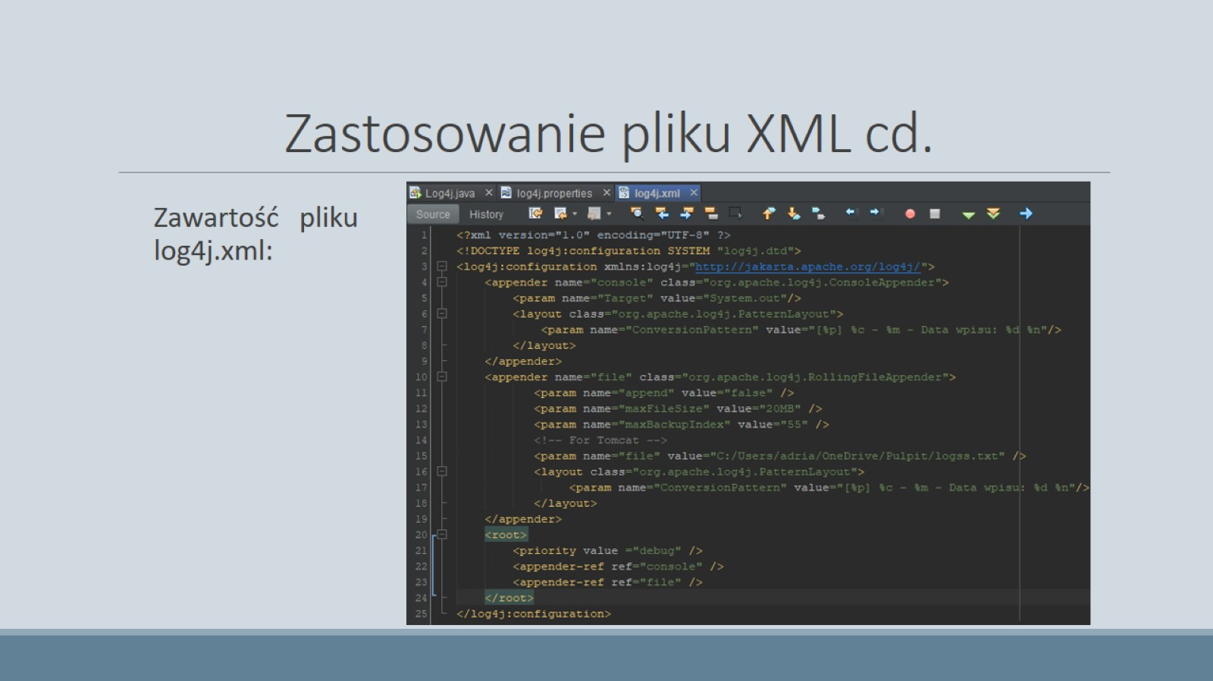
Zastosowanie pliku XML cd.

Slide 20
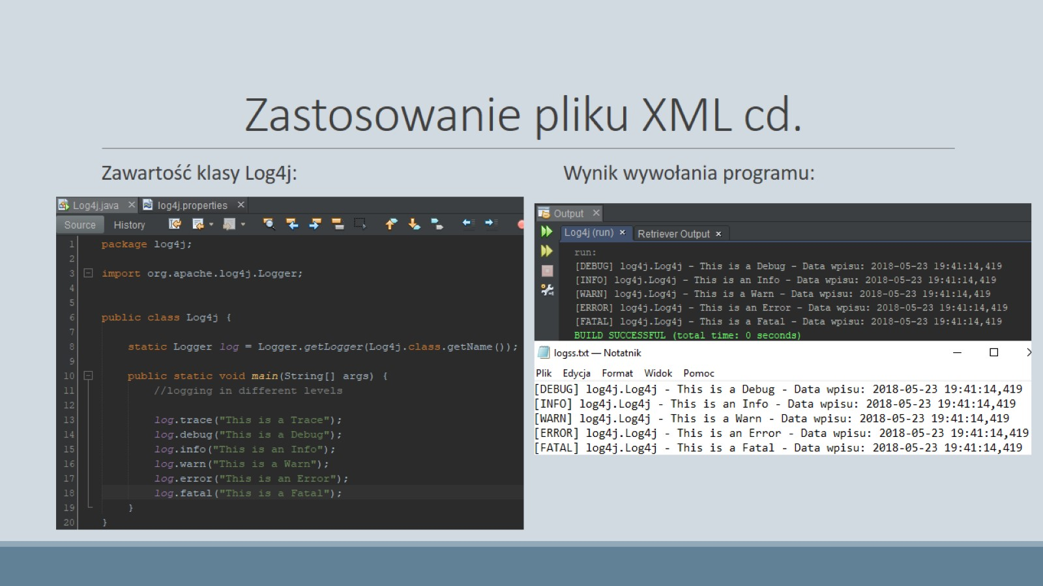
Zastosowanie pliku XML cd.

Slide 21

DZIĘKUJEMY ZA UWAGĘ

